Slide 1
ProxibanqueSI
Soutenance de projet – Groupe 1
25.05.2018
Notes:
Bonjour à tous, je tien a vous remerciez de votre présence et je vous invite à nous interrompre si vous avez des questions.
Je me présente, je m’appel tarik Mannou je suis le scrum Master du projet proxibanque.
Je suis titulaire d’un bac +5 en management de système d’information et j’ai travaillé autant que developpeur Web Php.
Et actuelement je suis pree-embauche autant que Ingénieur Etude et developpement pour la societé polymont
Aujourd’hui je vais vous presenter le projet proxibanque

Slide 2
Plan de la presentation
I – Besoins du client
II – Conception et gestion du projet
II – Fonctionnalités
IV –Bilan
Notes:
Tous d’abord on parlera des besoin sdu client
Ensuite je vous montrerai la conception et la gestion du projet
Suivi par les fonctionnalités
Et pour finir le bilan.

Slide 3
I. Besoins du client

Slide 4
1 - Contexte
Enjeux :
Application de gestion bancaire
Modernisation son outil de travail
Base de données centralisée
Réduire les traitements papiers
Notes:
Autant que Scrum Master moi et mon equipe nous avons analysé vos besoin afin de developper une application de gestion bancaire pour permettre a proxibanque de moderniser son outils de travail et de réduire les traitements papier
Et aussi afin d’avoir une base de données centralisé.

Slide 5
2- Besoin:
fonctionnalités | Besoin | Solution
Commune | Authentification | Authentification avec un Login & Password
Conseiller: | Lister les clients | Affichage un tableau avec les client
 | Ajouter un Client | Un formulaire à remplir par l’utilisateur
 | Éditer un Client
 | Virement compte à compte | Opération de crédit et de débit réaliser par les compte domicilié dans l’agence
Gérant | Rapport des transactions | Graphique: Histogramme
 | Alerte compte à découvert | Alerter le gérant que le compte client est a découvert
Notes:
Apres l’analyse du cahier des charges, nous avons detectes les besoins.

Slide 6
3- Solution:
Performance
Securité
Maintenance
Notes:
La solution qu’on a proposer sera base sur 3 piliers
La performance de l’application
La securite
La maintenance

Slide 7
II-Conception et gestion du projet

Slide 8
1- Presentation de l’equipe :
Tarik Mannou : Scrum Master + Leader Front-end
Beatriz Moreno : Leader Back-end
Mathieu Tricoire : Developpeur Front-end + Relation Client
Salah-Eddine Benazouz : Developpeur Front-end
Frédéric Batault : Développeur Back-end
Inès Hedi : Développeuse Full-stack + testeuse
Notes:
Apres avoir identifié les besoins, nous avons mis en place la conception et la gestion du

Slide 9
1 – Méthodologie de conception
cahier des charges
Fonctionnalités
Création des maquettes
Conception technique
Notes:
Analyse du cahier des charges
Extrait les fonctionnalités importante
Validation Client
Création maquette
Validation maquette
Conception technique

Slide 10
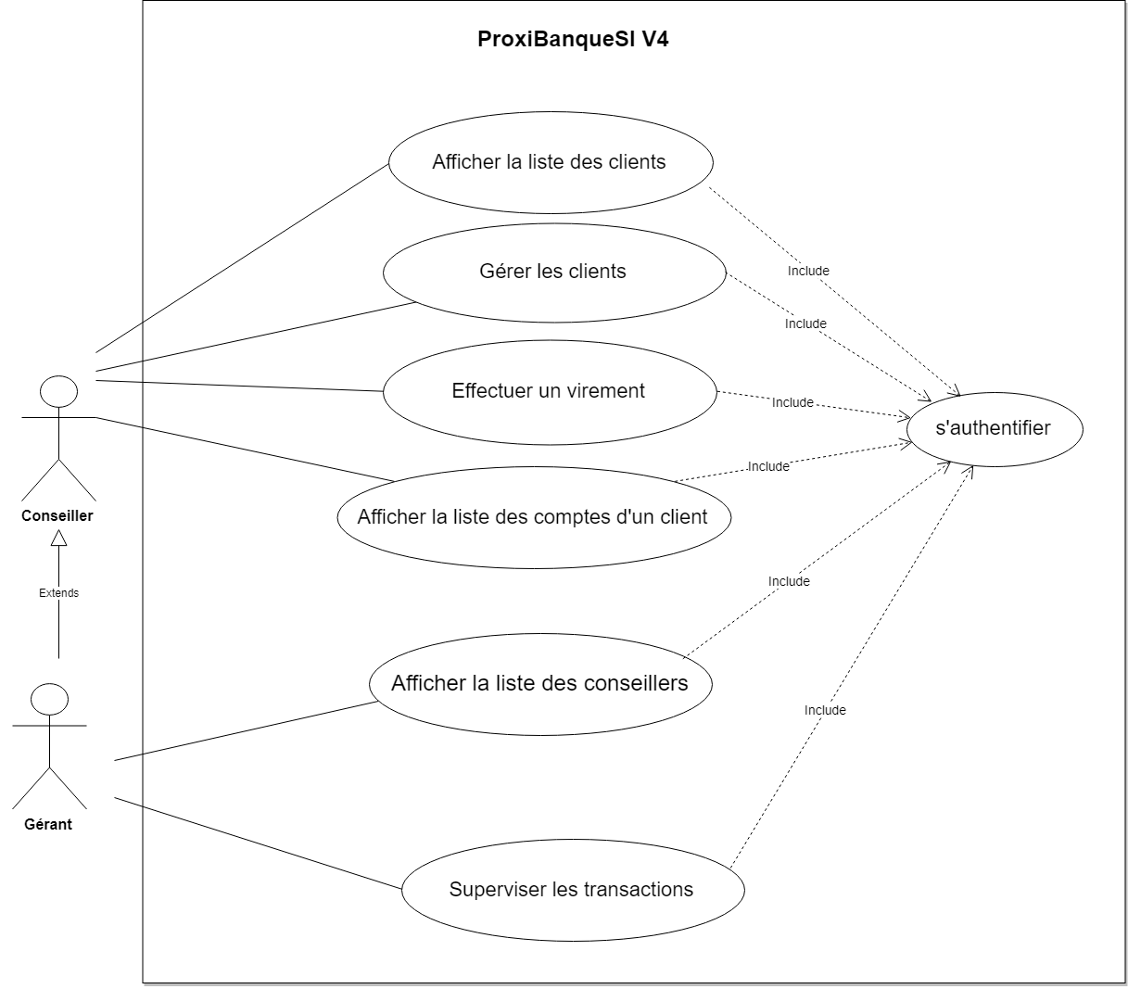
2 – Diagramme user Case

Slide 11
3-Architecture
Decoupage en web-service: programme plus modulaire
Maintenabilité
Evolutivité
Facilitation de l’organisation
application
Web-service
TRAITEMENTS
EXTERNALISES
(consommation web-service)
TRAITEMENTS
METIER
Notes:
Au terme d’architecture on a décidé de mettre en place une architecture n-tier
On a découper les projets en 2 parties : application et web service ….
Cela nous permettra : de
facillite la maintenance et l’evolution de l’aplication …
Facilité le travail en equipe

Slide 12






4-Technologies
Navigateur web
Application Web
Web-service
Domaine
Domaine
Base
De
Données
Présentation
Service
Service
DAO

Slide 13

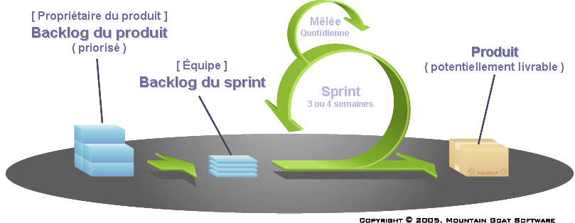
5- Methode
Sprints
Product Backlog
Burndown Chart
Notes:
Meilleur colaboration et autonomie de l’equipe.

Slide 14
III. Fonctionnalités

Slide 15
Authentification

Slide 16
Profil du développeur
Beatriz Moreno
PhD biologie
Développeur junior Sopra Steria
Chef d’équipe back-end

Slide 17
Cinématique de navigation
Liste
conseillers
Suivi
transactions
Créer
client
gérant
Authentification
Modifier
client
Liste
Des comptes
Virement
Liste des
clients
Supprimer
client
conseiller

Slide 18
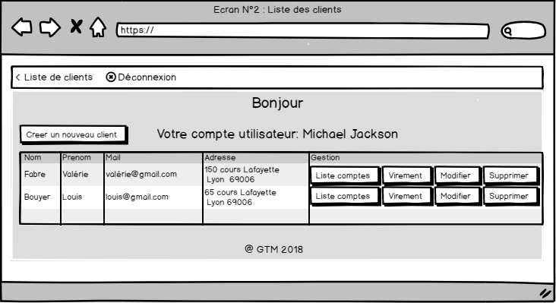
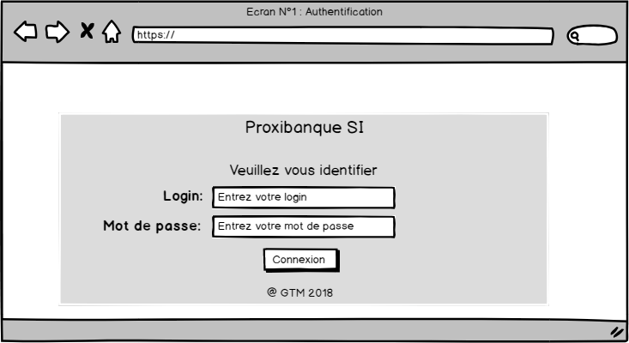

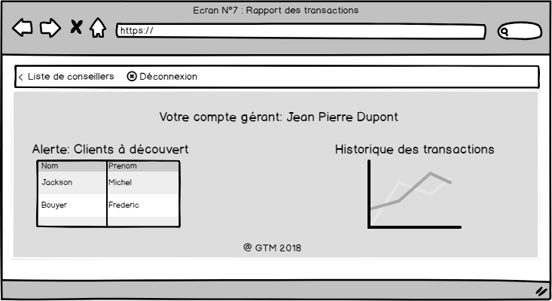
Authentification
Besoin
Accès sécurisé à l’application
Deux profils utilisateur :
Conseiller
Gérant
Notes:
Qu’est ce que JAAS ?
— > Spécification Java pour gérer authentification et autorisation d’une applications web Java
Quelle différence entre Authentification et Autorisation
— > Authentification : vérif login et pwd OK,
–> Autorisation –> Vérif que l’utilisateur a le bon role métier pour accéder.
‘Realm Database’ : c’est à dire avec des login/pwd stockées en base de données

Slide 19
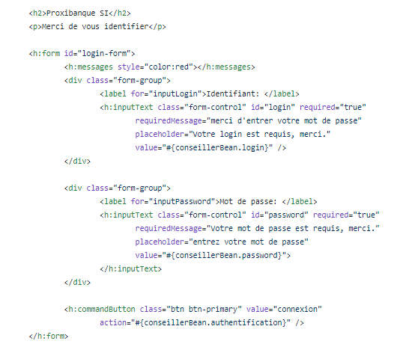
Authentification
Solution
Ecran authentification
Champs login / password
Connexion

Slide 20
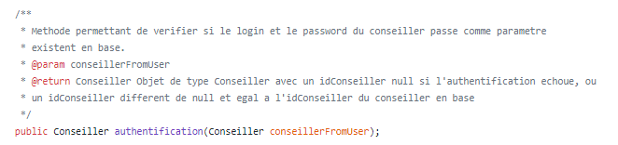

Authentification
Solution
Ecran authentification
Service authentification
BDD

Slide 21


Authentification
Solution
Ecran authentification
Service authentification
Contrôleur de vues

Slide 22

Authentification
Solution
Ecran authentification
Service authentification
Contrôleur de vues

Slide 23
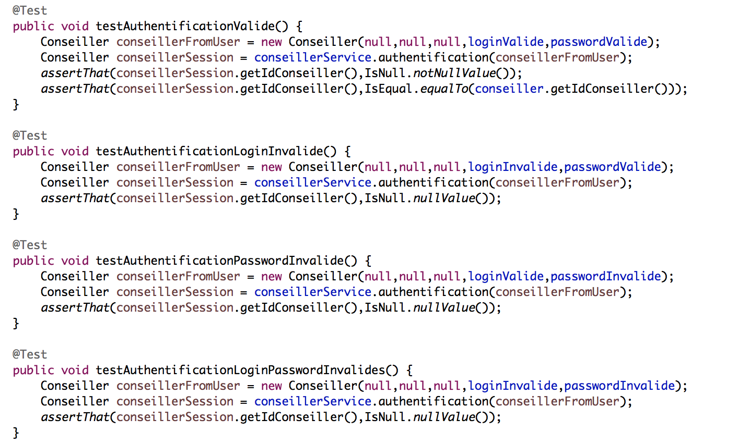


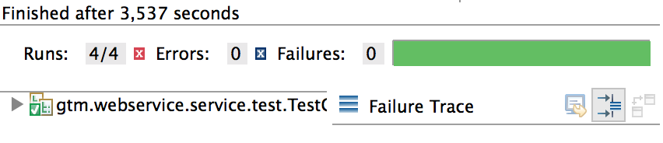
Authentification
Solution
Ecran authentification
Service authentification
Contrôleur de vues
Tests unitaires
4 combinaisons possibles
Difficultés d’ordre technique

Slide 24
Authentification
Solution
Ecran authentification
Service authentification
Contrôleur de vues
Tests unitaires
Améliorations possibles
Bouton de déconnexion
Gestion du profil gérant
Gérant

Slide 25
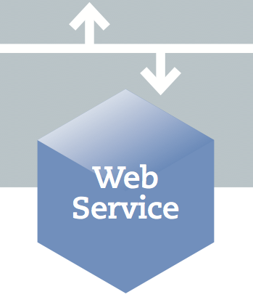


Bilan personnel / bilan de formation
Projet
Organisation du travail dans une équipe plus large
Montée en compétences sur les technologies back-end
Formation
Plus qu’un langage, découverte d’un écosystème
Exigeante en implication personnelle …mais fructueuse!

Slide 26
Affichage du Listing des clients

Slide 27
Profil du développeur
Mathieu TRICOIRE
Ingénieur chimiste
Spécialiste en veille technologique et innovation
Entrepreneur en gestion des déchets
=> Aspirant concepteur développeur Java

Slide 28
( Construction de l’interface )

Slide 29
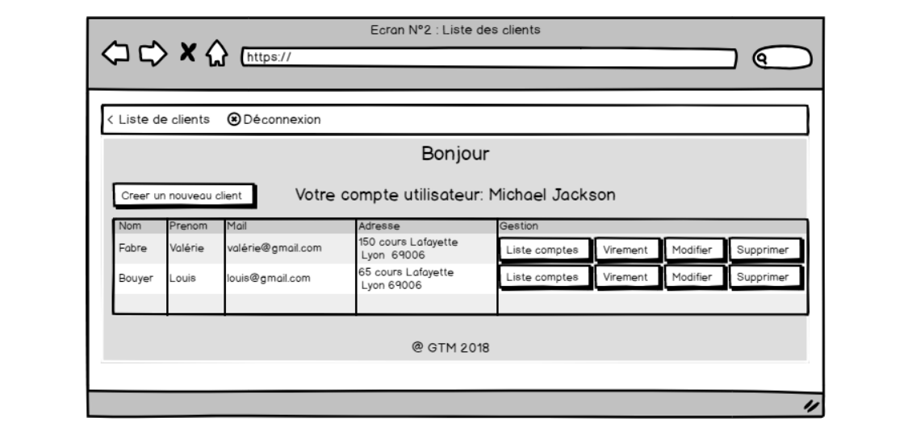
Construction de l’interface
Template grâce à JSF
header
section
footer

Slide 30
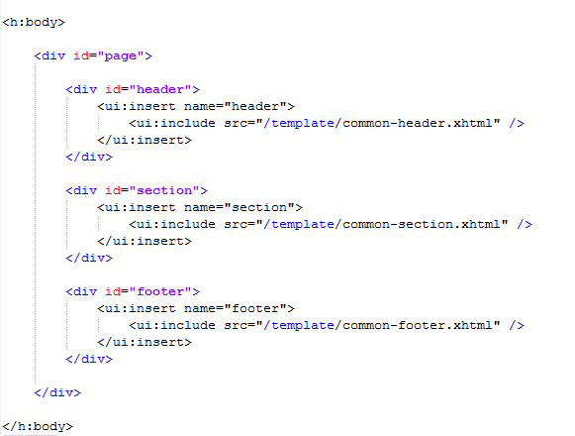
Construction de l’interface
Template grâce à JSF
header
section
footer

Slide 31
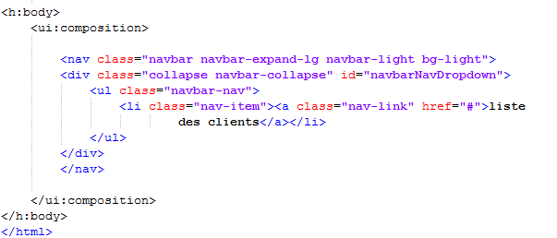
Construction de l’interface
header

Slide 32
Cinématique de navigation
Liste
conseillers
Suivi
transactions
Créer
client
gérant
Authentification
Modifier
client
Liste
Des comptes
Virement
Liste des
clients
Supprimer
client
conseiller

Slide 33
Analyse besoins client
Afficher la liste des clients du conseiller
Lisibilité et clarté des données

Slide 34
Design maquette web

Slide 35
Choix techniques
Bootstrap
ergonomie responsive
JSF
robustesse, maintenabilité et stabilité des composants JSF standards
maintenance et facilité de déploiement du côté postes client

Slide 36
Méthodologie
Création du template JSF
Codage de la page en html et composants JSF
Intégration CSS via Bootstrap et Primefaces
Injection des données de test
Ajustement avec données de test
Intégration des données réelles
Ajustement avec données réelles

Slide 37
Démonstration

Slide 38
Améliorations envisagées
Ajout d’une fonctionnalité de recherche

Slide 39
Conclusion

Slide 40
Virement

Slide 41
Profil du développeur
Frédéric Batault
Docteur en Chimie
Formation concepteur développeur Java-JEE 3 mois

Slide 42
Cinématique de navigation
Liste
conseillers
Suivi
transactions
Créer
client
gérant
Authentification
Modifier
client
Liste
Des comptes
Virement
Liste des
clients
Supprimer
client
conseiller

Slide 43
Analyse besoins client
Transférer de l’argent d’un compte à un autre

Slide 44
Réalisation
Comptes émetteurs : Comptes du client sur lequel le conseiller travaille
Comptes destinataires : Comptes de la banque sauf le compte émetteur
Montant : Sécurités pour éviter les découverts
Traçabilité : conservation des informations des virements (base de données)
Traçabilité : journalisation des virements (logs)
Traçabilité et supervision : comptage et tracé des virements par mois

Slide 45
Réalisation
Focus technologique : le web-service
Enjeux et utilisation du web-service
application
Web-service
TRAITEMENTS
EXTERNALISES
(consommation web-service)
TRAITEMENTS
METIER
Protocole HTTP
Messages au Format JSON
INTERACTIONS
AVEC L’UTILISATEUR

Slide 46
Réalisation
Focus technologique : le web-service
Enjeux et utilisation du web-service
Modularité
maintenable
évolutif
Facilités organisationnelles

Slide 47
Améliorations envisagées
Virement vers le compte émetteur impossible
Fonction non implémentée
Message d’erreur en cas de tentative et retour
Retrait du compte émetteur de la liste des destinataires possibles
Tracé de l’historique des virements (nombre par mois)
Méthodes java créées
Page web non créée
Classe JSF non créée
Navigation web non créée

Slide 48
Bilan personnel / bilan de formation

Slide 49
Virement / Affichage listing des comptes

Slide 50
Profil du développeur
Inès Hedi
Master en chimie analytique
Travail dans le secteur pharmaceutique → Laboratoire Contrôle qualité
Choix de reconversion professionnelle :
Contexte économique → domaine de l’informatique
Intégration d’une POE-I avec GT’M Ingénierie

Slide 51
Cinématique de navigation
Liste
conseillers
Suivi
transactions
Créer
client
gérant
Authentification
Modifier
client
Liste
Des comptes
Virement
Liste des
clients
Supprimer
client
conseiller

Slide 52
Les Tests Unitaires
Pourquoi les tests unitaires
Avoir une plus grande robustesse de nos méthodes
→ La gestion des erreurs.
Mise en place d’un cahier de test afin de définir tous les cas.
→Mise en place du TDD (Développement piloté par les tests).

Slide 53

Les Test Unitaires
Test Unitaire sur la fonctionnalité : fonction virement (côté Client)
Technologie mise en jeu: Framework JUnit 4 → Standard en JAVA
Méthodologie:
Lister certains scenarii de tests
Effectuer les tests

Slide 54
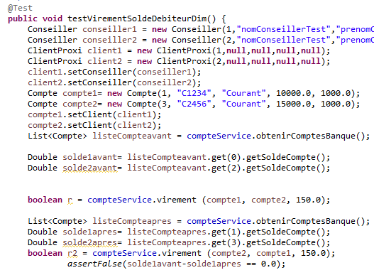
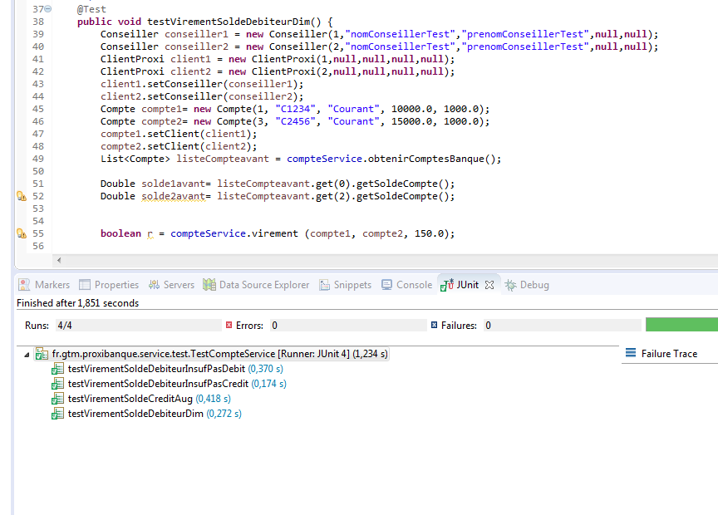
Les Test Unitaires

Slide 55
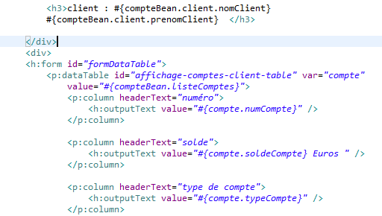
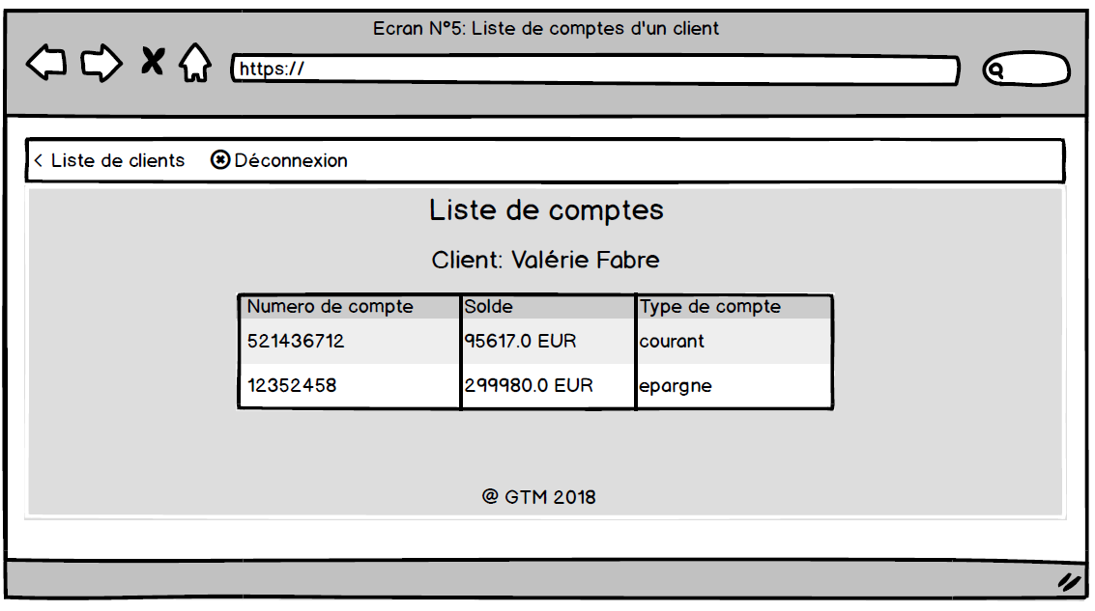
Liste les comptes d’un client
Permet d’afficher les informations des comptes d’un client

Slide 56
Améliorations envisagées
Les Tests unitaires
Augmenter les tests unitaires
Mettre en place un mock.
L’affichage des comptes d’un client
Afficher plus d’informations sur le client
Mise en place d’une alerte dans certaines conditions
Afficher les mouvements des comptes

Slide 57
Bilan Personnel / bilan de formation
Très dense
Donne un aperçu des technologies du secteur
Nouvelles Perspectives

Slide 58
Gestion du client et multi-module

Slide 59


Présentation personnelle
BENAZOUZ Salah-Eddine
- Ingénieur en Electrotechnique
- 7 ans d’expérience en ingénierie électrique et pétrolière à l’étranger
- Reconversion : Concepteur Développeur JAVA J2EE
- Futur Employeur :

Slide 60
Fonctionnalités 2 : Gestion des clients
Besoin du client:
Pour chaque client, le conseiller peut effectuer des créations, modifications et suppressions des clients.
Les enjeux:
Permettre au conseiller d’accéder à ces fonctionnalités via l’application Proxibanque.
Les exigences:
Les actions effectuées doivent être bien enregistrées en base de données.

Slide 61
Cinématique de navigation
Liste
conseillers
Suivi
transactions
Créer
client
gérant
Authentification
Modifier
client
Liste
Des comptes
Virement
Liste des
clients
Supprimer
client
conseiller

Slide 62
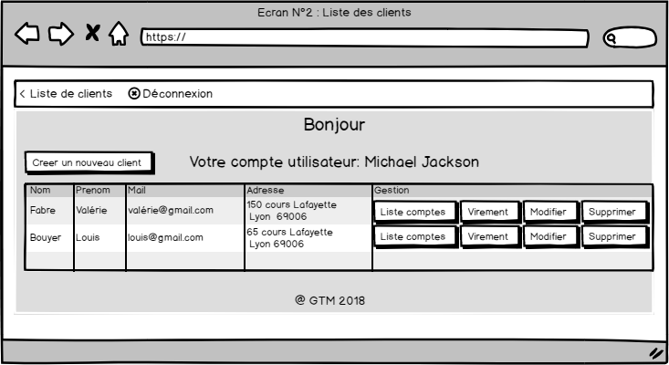
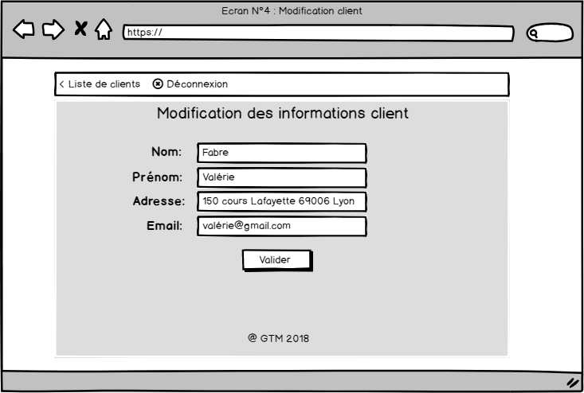
Fonctionnalités : Modifier les informations d’un client
Solution retenue:
Page dédiée à la modification
des données d’un client
-Technologie mise en œuvre :
JSF Mojarra 2.2
ManagedBean
PrimeFaces 6.2
Construction du formulaire

Slide 63
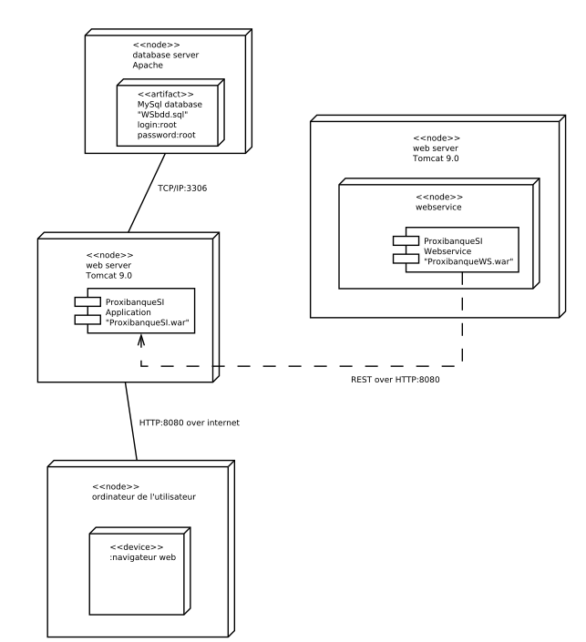
Diagramme de déploiement

Slide 64
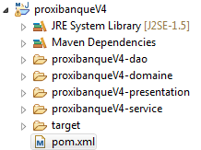
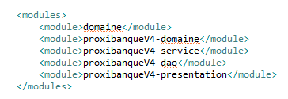
Intégration de la structure MAVEN multi-module

Slide 65
Améliorations techniques à venir
-Messages (Champs formulaire):
-Contraintes format d’email et structure de l’adresse du client.
-Multi module (architecture)

Slide 66
Bilan Personnel
Projet Technique
Consolidation des acquis front-end
Maitrise de l’architecture multi module

Slide 67
Conclusion
Formation riche et dense ouvrant des Nouvelles perspectives professionnelles
Acquisition de nouvelles compétences
Apprentissage de nouvelles approches méthodologiques efficaces et fructueuses

Slide 68
V. Bilan

Slide 69
1-Avancée

Slide 70
2 – Fonctionnalités réalisées
Fonctionnalités | Etats
Afficher la liste des clients | FINI
Afficher les comptes d'un client | FINI
Authentification | FINI
Virement Compte à Compte | FINI
Créer un client | FINI
Supprimer un client | FINI
Modifier un client | FINI
Authentification différenciée | EN COURS
Afficher liste des conseillers | EN COURS
Alerte des découverts | EN COURS
Historique des transactions | EN COURS
Pages d'erreur | FINI

Slide 71
3 – Fonctionnalités non disponibles
Fonctionnalités demandées
Fonctionnalité | avancement | Temps requis estimé pour livraison
Authentification différenciée (conseiller/gérant) | 0% | 1 jour
Affichage de la liste des conseillers | 70% | ¼ jour
Liste des comptes à découvert | 70% | ¼ jour
Historique des transactions | 50% | ½ jour

Slide 72
4 – Voies d’amélioration
Stockage des mots de passe chiffré
Augmenter la couverture des tests
Refonte de la charte graphique pour gagner en ergonomie et améliorer l’expérience utilisateur
Mise en place de règles de login (différenciation conseiller/gérant) : navigation dynamique via JSF
Guide utilisateurs/ formations / FAQ
Précision de l’ensemble des cas de navigation (erreurs, retour accueil)
Ajout de la fonctionnalité de déconnexion

Slide 73
Remerciements

